Slide 1
Discusión: Repaso y actualización del Reglamento Provisional/Acta de Constitución
Reunión del Comité Directivo AB 617
19 DE Noviembre del 2019

Slide 2

¿Que es el Acta de constitución?
Un acta de constitución es un documento que describe la estructura, reglas y otra información para que un Consejo o Comité opere en una forma clara, ordenada y justa.
¿Porque es importante tener una Acta de Constitución?

Slide 3
elementos Comunes entre las actas de los comités directivos
Objetivos o
declaración de metas
Membresía
Antecedentes

Slide 4
elementos Comunes entre las actas de los comités directivos
Membresía
Procedimientos de Reunión
Misceláneo

Slide 5
elementos Comunes entre las actas de los comités directivos
Objetivos o
declaración de metas
Membresía
Antecedentes
Procedimientos de Reunión
Misceláneo

Slide 6
Membresía
Requisitos del Consejo de Recursos de Aire de CA (CARB)
  Mayoría de residentes comunitarios
  Residentes, trabajadores, o dueños de negocios dentro de la comunidad
  Representación de trabajadores/gerentes de negocios locales
Otros Elementos Comunes
  Proceso de selección y Remplazo
  Funciones y Posiciones

Slide 7

Procedimientos de reunión
Logística Y Notificación
Lugar y hora de reuniones
Publicación de materiales
Proceso Decisorio
Quorum
Consenso vs Reglas de Orden de Roberto
Código de Conducta
Acuerdo de Participación Firmado

Slide 8
Comparación
 | West Oakland | Sacramento | East Los Angeles-Commerce | Imperial
Membresía | Liderazgo compartido Requisitos de Participación | Presidente y Vice Presidente Suplente Proceso de Selección | Asistencia Proceso de Selección | Co-Presidentes Proceso de Selección y Resignación Plazo Limite
Procedimientos de Reunión | Deliberación & Consenso Subcomités | Consenso Toma de notas | Accesibilidad Toma de notas y Facilitación | Quorum Reglas de Orden de Roberto Subcomités
Misceláneo | Facilitador Profesional |  | Código de Conducta Pagina Web | Reportes de Progreso Consejeros

Slide 9
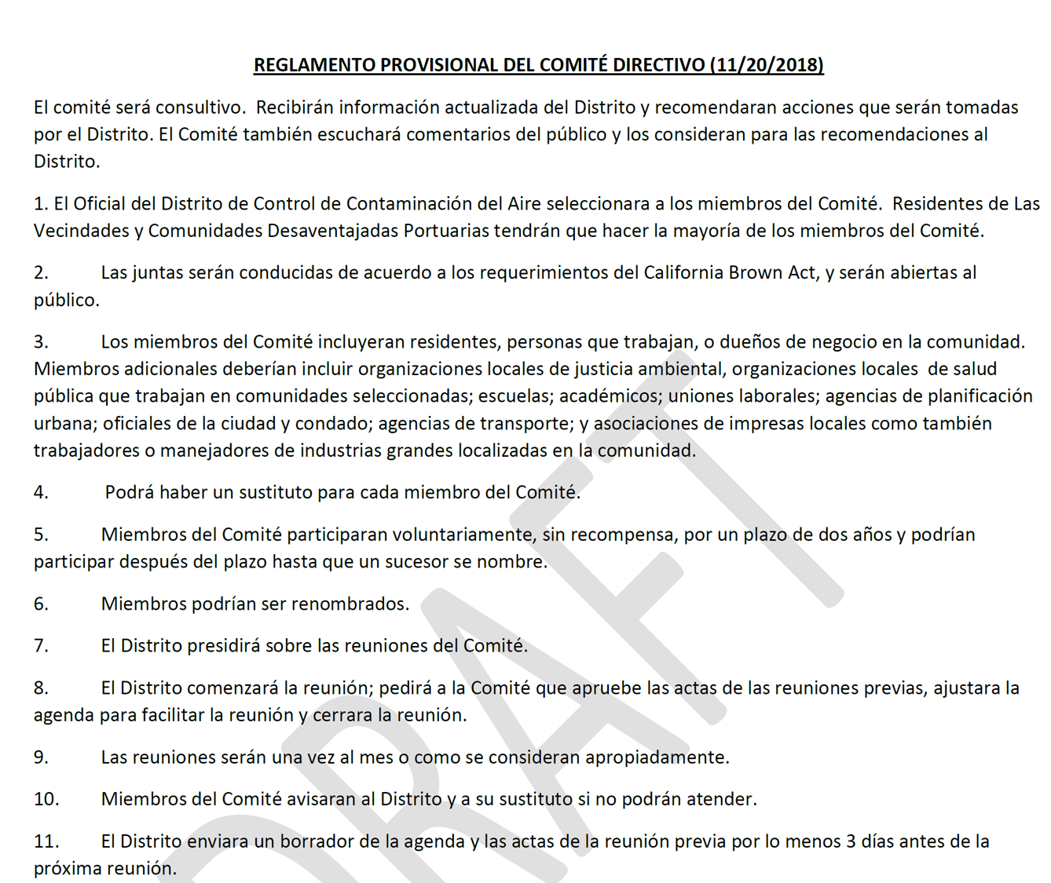
recomendación
Crear un Grupo de Trabajo compuesto por diversos miembros del Comité Directivo para proponer elementos y actualizar la Acta de Constitución del Comité Directivo Porteño.
Presentación de recomendaciones del grupo durante la reunión de diciembre.

